Slide 1
日本高血圧学会では熊本大震災に被災された方に、
心よりお見舞いを申し上げます。
・熊本大震災では、血圧が上昇し手引き起こされるストレス関連の循環器疾患の増加が心配されます。
・これらの疾患を予防するために、ガイドラインの8つの予防スコアの中で、まず自分でできることから行ってください。
・災害ストレスの体への影響は血圧で知ることができます。 可能な限り血圧を測定し、そのレベルが160mmHg
を超えたら、医師に相談してください。
・特に循環器疾患や高血圧を有する方では、これまでの薬剤を継続して服用しておくことが重要です。
・血圧コントロール不良時に、新たに追加する降圧薬は、安全性と効果の高い長時間作用型カルシウム拮抗薬
が適切です。

Slide 2
災害時関連疾患の経時的変化
直後
1週間
外傷
圧死
溺死
ストレス関連
循環器疾患
たこつぼ型心筋症
突然死
肺塞栓症
高血圧関連疾患
脳卒中
心筋梗塞
大動脈解離
心不全
感染症
外傷後
感染
肺炎
胃腸炎
尿路感染
精神
疾患
抑うつ
PTSD
予防できる
数か月
復興へ！
数年
Kario K. Disaster Hypertension. Circulation J 2012; 76: 553-562.

Slide 3
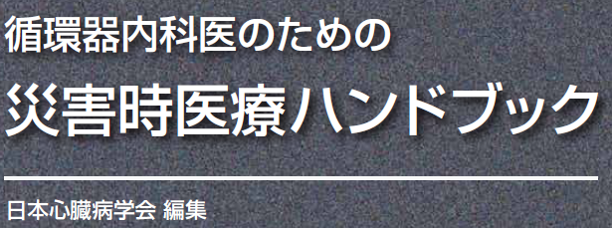
災害高血圧
定義と特徴
2012. 9月
Disaster Hypertension
定義： 災害後に生じる高血圧（>140/90mmHg）
特徴：
・被災直後から発生し、生活環境と生活習慣が回復・安定するまで持続
・震災後2～4週間は最大血圧（収縮期血）が平均5～25mmHg程上昇
・この血圧上昇には白衣効果と個人差が大きい （震災前には130mmHg程度と
コントロール良好な高血圧患者でも、震災後200mmHg以上になる場合もある）
・災害後の血圧上昇は通常、一過性であり，震災後4週目からは下降する
・高齢者、慢性腎臓病、肥満・メタボリックシンドロームなど食塩感受性が
亢進している患者では災害高血圧が遷延

Slide 4
災害時の循環器疾患の機序と予防策
不眠
災害ストレス
精神的ストレス
サーカディアンリズムの消失
寒さ
マスク
手洗い
適切な睡眠
感染
交感神経
食塩感受性
水分補給
脱水
食塩摂取
身体活動の低下
減塩
適切な体重
適切な運動
血圧上昇
血液が固まりやすい
血圧管理・抗血栓薬の継続
循環器疾患
(脳卒中、心筋梗塞、突然死、急性大動脈解離、肺塞栓症)
Kario K. J Hypertens. 2010; 28:657-659.を改変

Slide 5
DCAP7リスクスコア
✓
1．年齢 (A) ・ 75歳以上
2．家族 (F) ・ 死亡・入院 （伴侶、両親、または子供）
3．家屋 (H) ・ 全壊
4．地域社会 (C) ・ 全滅
5．高血圧 (H) ・ あり （治療中、または 血圧＞160mmHg）
6. 糖尿病 (D) ・ あり
7．循環器疾患の既往 (C) ・ あり （心筋梗塞、狭心症、脳卒中、心不全）
上記7項目を、それぞれ1点とし、合計7点とする。
4点以上をハイリスク群とする。
4点以上は、特に予防スコアが6点以上になるように努力する。
合計 点
災害時循環器疾患の予防・管理に関する日本循環器学会・高血圧学会・日本心臓病学会合同ガイドライン2014

Slide 6
DCAP8予防スコア
被災者の方への手渡し用
できているものに ✓
1. 睡眠の改善 ・ 夜間は避難所の電気を消し、6時間以上の睡眠をとりましょう
2. 運動の維持 ・ 身体活動は積極的に（１日に20分以上は歩きましょう）
3. 良質な食事 ・ 食塩摂取を控え、カリウムの多い食事を心がけましょう
（緑色野菜、果物、海藻類を、1日3種類以上とれれば理想的）
4. 体重の維持 ・ 震災前の体重からの増減を、±2 kg 未満に保ちましょう
5. 感染症予防 ・ マスク着用、手洗いを励行しましょう
6. 血栓予防 ・ 水分を十分に摂取しましょう
7. 薬の継続 ・ 降圧薬、循環器疾患の薬は、できるだけ継続しましょう
8. 血圧管理 ・ 血圧を測定し、140mmHg以上なら医師の診察を受けましょう
＊チェック項目が、１つでも多くなるように、心がけましょう。
災害時循環器疾患の予防・管理に関する日本循環器学会・高血圧学会・日本心臓病学会合同ガイドライン2014

Slide 7
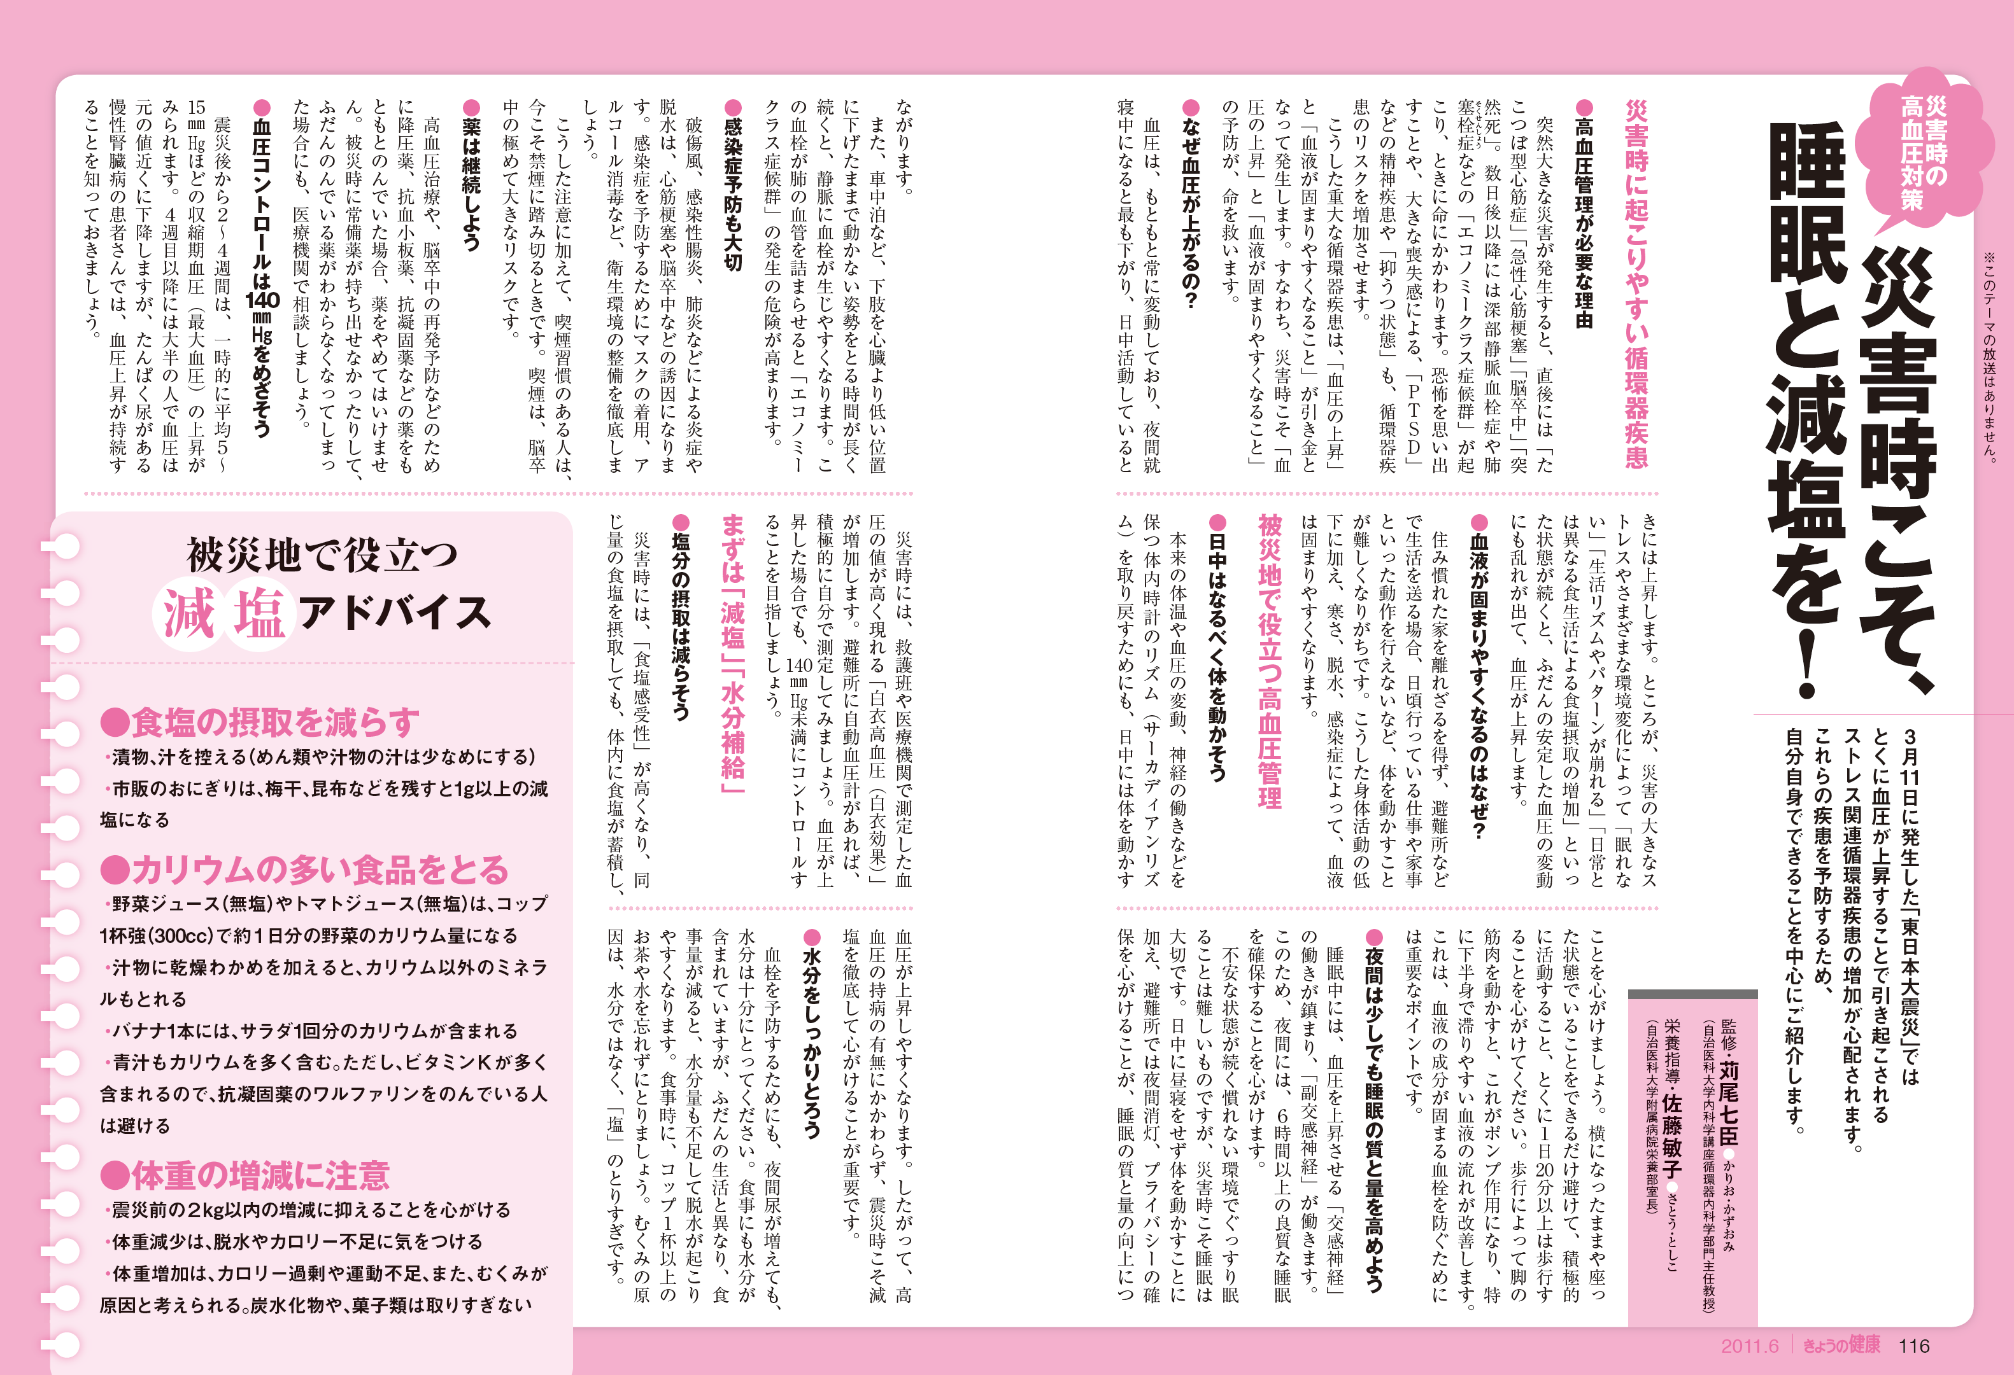
Ｒ￥
NHKきょうの健康 2011年6月号

Slide 8
災害時の血圧管理フロチャート
血圧高値 > 140/90mmHg
（医師・ボランティアによる血圧測定）
避難所・家庭自己測定血圧
<120/80mmHg
120-139/80-89mmHg
>140/90mmHg
降圧療法 減弱・中止
血圧管理不変
降圧療法強化
（特に震災後に新規に薬物治療を開始した被災者）
・未治療者は降圧薬不要
・降圧療法中の患者は継続
・未治療者は新規に開始
・降圧療法中の患者は追加
1週間以内に
医療機関へ
2週ごとに見直す
<100 mmHg
>160mmHg
Kario K. Circ J. 2012;76:553-62

